Slide 1
Template Pattern
Tên và phân loại
Tên: Template
Phân loại: behavior

Slide 2
Template Pattern
Mục đích, ý nghĩa
Nó định nghĩa ra một khung sườn hay một template, là các thao tác cần phải xử lí của một chức năng nào đó. Các thao tác này có thể được các class con kế thừa và xử lí lại mà không làm thay đổi, ảnh hưởng đến cấu trúc bên trong chức năng đó.
Bí danh

Slide 3
Template Pattern
Motivation
Thực hiện các phần cố định của một giải thuật khi đặt nó vào các lớp con để thực hiện hành vi có thể thay đổi.
Khi các lớp hành vi thông thường nên được phân tách và khoanh vùng trong một lớp thông thường để tránh sự giống nhau về mã.

Slide 4
Template Pattern
Khả năng ứng dụng
Template Pattern được sử dụng khá nhiều trong mô hình Abstract class (cha) - Concrete Class (con) khi chúng ta muốn các Concrete class tự thực thi xử lí theo cách của nó, nhưng đồng thời vẫn đảm bảo tuận theo những ràng buộc nhất định từ Abstract class, ví dụ như ràng buộc về thứ tự các bước, hay ràng buộc về đầu vào, đầu ra...

Slide 5
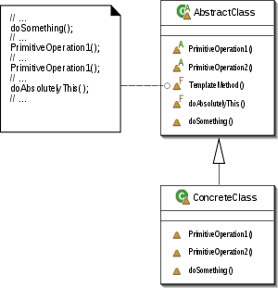
Template Pattern
Cấu trúc
AbstractClass (DataObject):Định nghĩa những phương thức trừu tượng sẽ được cài đặt ở các lớp con.
ConcreteClass (CustomerDataObject): Cài đặt các phương thức trừu tượng được sử dụng trong các bước của thuật toán.

Slide 6
Template Pattern
Sự cộng tác
ConcreteClass dựa trên AbstractClass để thực hiện các bước cố định của các thuật toán.
Notes:
s

Slide 7
Template Pattern
Các hệ quả mang lại
Mẫu Template Method giúp cho các thuât toán linh hoạt hơn khi có thể sử dụng cho nhiều trường hợp mà không đòi hỏi phải sửa code.
Bắt các đối tượng phải trải qua tất cả các hành vi lớp cha có

Slide 8
Template Pattern
Chú ý liên quan đến việc cài đặt
Cài đặt một template method định nghĩa sườn của một giải thuật. Template method này gọi các thao tác nguyên thủy cũng như các thao tác được định nghĩa trong AbstractClass hoặc một số các đối tượng khác.
Để đảm bảo các lớp con không thể override phương thức template thì phương thức này cần được xác định là final.

Slide 9
Template Pattern
Hệ thống thực tế đang sử dụng
Template Method Pattern được sử dụng khá nhiều trong mô hình Abstract class (cha) - Concrete Class (con) khi chúng ta muốn các Concrete class tự thực thi xử lí theo cách của nó, nhưng đồng thời vẫn đảm bảo tuận theo những ràng buộc nhất định từ Abstract class

Slide 10
Template Pattern
Mẫu liên quan
Template Method sử dụng sự kế thừa để thay đổi một phần của thuật toán. Strategy sử dụng sự ủy nhiệm để thay đổi hoàn toàn một thuật toán.

Slide 11
State Pattern
Demo
Mô tả bài toán:
Chương trình có 1 abstract class.
Lớp con là ComputerScience overwrite phương thức SpecialPaper với nội dung “Object Oriented Programming”
Lớp con là Electronics overwrite phương thức SpecialPaper với nội dung “Digital Logic and Circuit Theory”
Hàm main khởi tạo 2 đối tượng trên và gọi hàm overwrite.
Kết quả sẽ in ra nội dung đã overwrite.

Slide 12
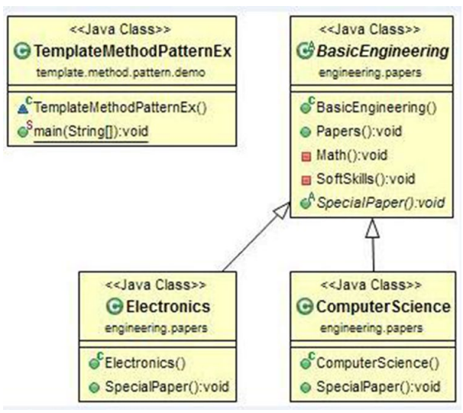
State Pattern
Demo
Sơ đồ UML
AbstractClass (DataObject): BasicEngineering
ConcreteClass (CustomerDataObject):Electrolics và ComputerScience

Slide 13
State Pattern
Demo
Mã nguồn
public abstract class BasicEngineering{
public void Papers() {
Math();
SoftSkills();
SpecialPaper();
}
private void Math() {
System.out.println("Mathematics");
}
private void SoftSkills() {
System.out.println("SoftSkills");
}
public abstract void SpecialPaper();
}

Slide 14
State Pattern
Demo
Mã nguồn
public class ComputerScience extends BasicEngineering{
@Override
public void SpecialPaper() {
System.out.println("Object Oriented Programming");
}
}
public class Electronics extends BasicEngineering{
@Override
public void SpecialPaper() {
System.out.println("Digital Logic and Circuit Theory");
}
}

Slide 15
State Pattern
Demo
Mã nguồn
class TemplateMethodPatternEx{
public static void main(String[] args) {
System.out.println("***Template Method Pattern Demo***\n");
BasicEngineering bs = new ComputerScience();
System.out.println("Computer Sc Papers:");
bs.Papers();
System.out.println();
bs = new Electronics();
System.out.println("Electronics Papers:");
bs.Papers();
}
}

Slide 16
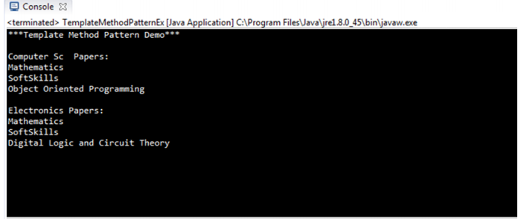
State Pattern
Demo
Kết quả

